Slide 1

法律二手書買賣爬蟲與通知
法學二｜張綸妤｜B09A01166
法學一｜梁逢瀚｜B10A01139

Slide 2

報 告 目 錄
動機與目的
方法與素材
結果介紹
與展示
討論與結論
參考資料

Slide 3
動機與目的
1
需花費大量時間找書
2
無法及時被通知
能依需求自動查詢標的物
且寄發通知的程式

Slide 4
希望解決的問題
1
節少找書時間和精力
2
新商品即時通知

Slide 5
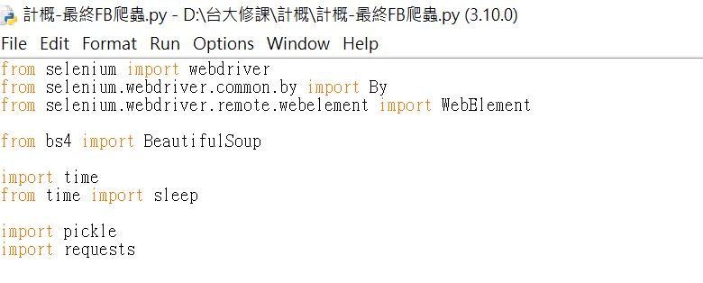
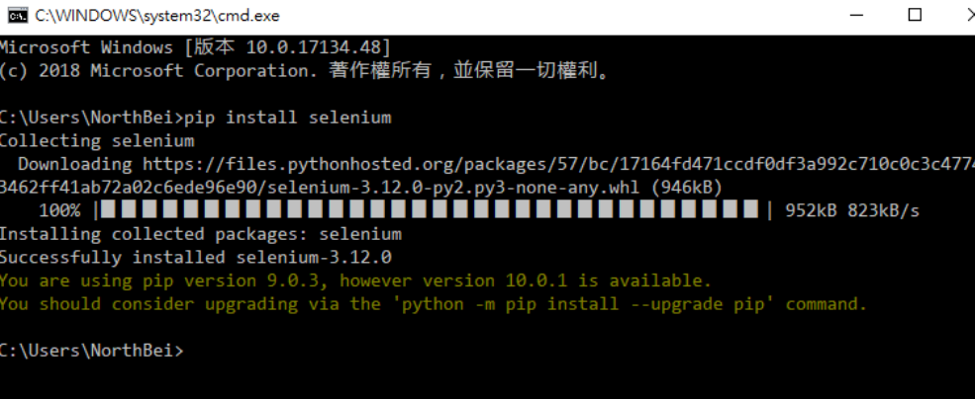
STEP1:安裝並匯入需要的模組
方法與素材
-程式架構

Slide 6
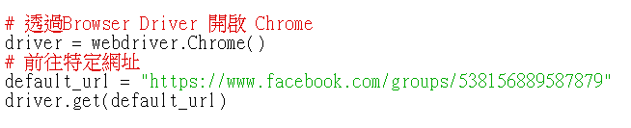
STEP2:透過Chrome Webdriver開啟
網頁
方法與素材
-程式架構

Slide 7
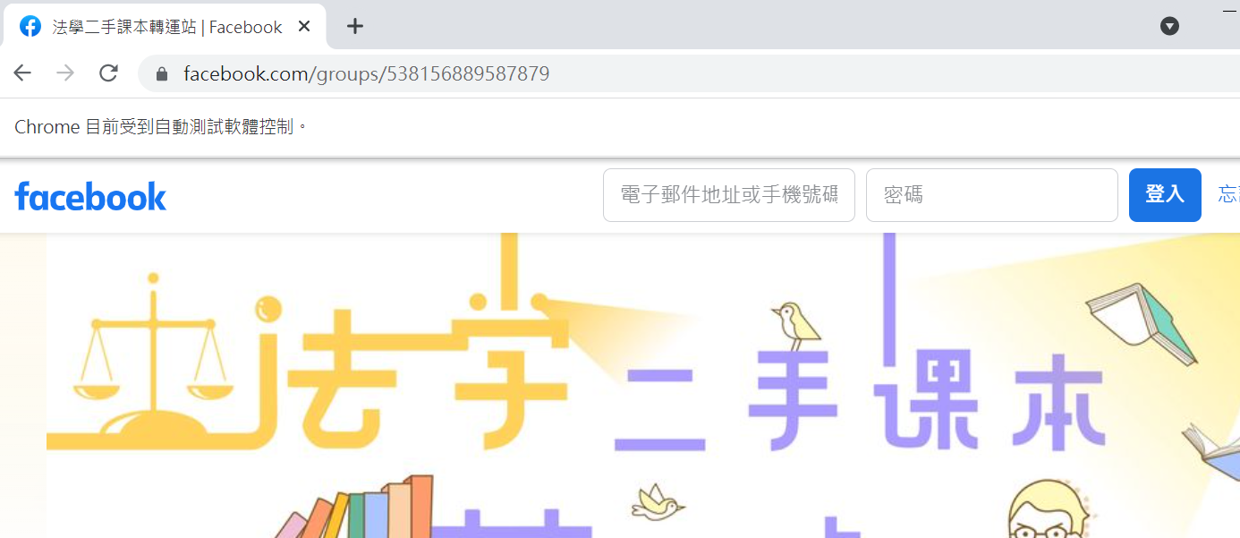
STEP2:透過Chrome Webdriver開啟
網頁
方法與素材
-程式架構

Slide 8
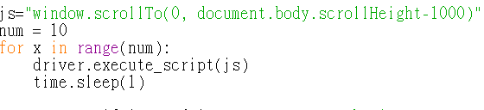
STEP3:將網頁自動向下滑動
方法與素材
-程式架構

Slide 9
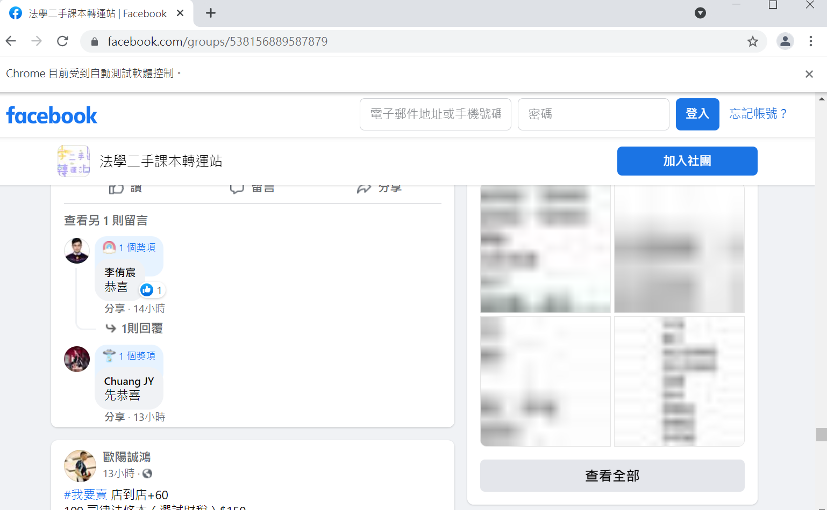
STEP3:將網頁自動向下滑動
方法與素材
-程式架構

Slide 10
STEP4:分析網頁程式碼
自動點擊網頁按鈕
方法與素材
-程式架構

Slide 11
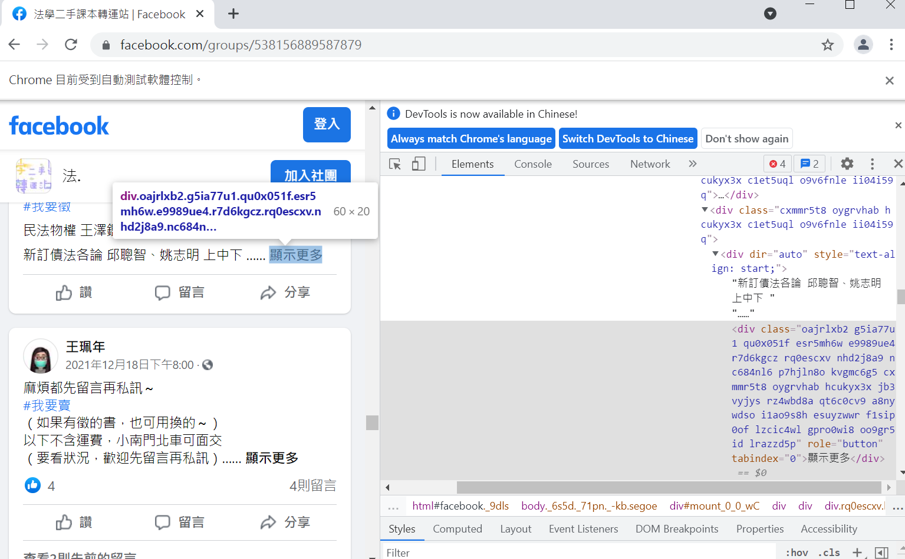
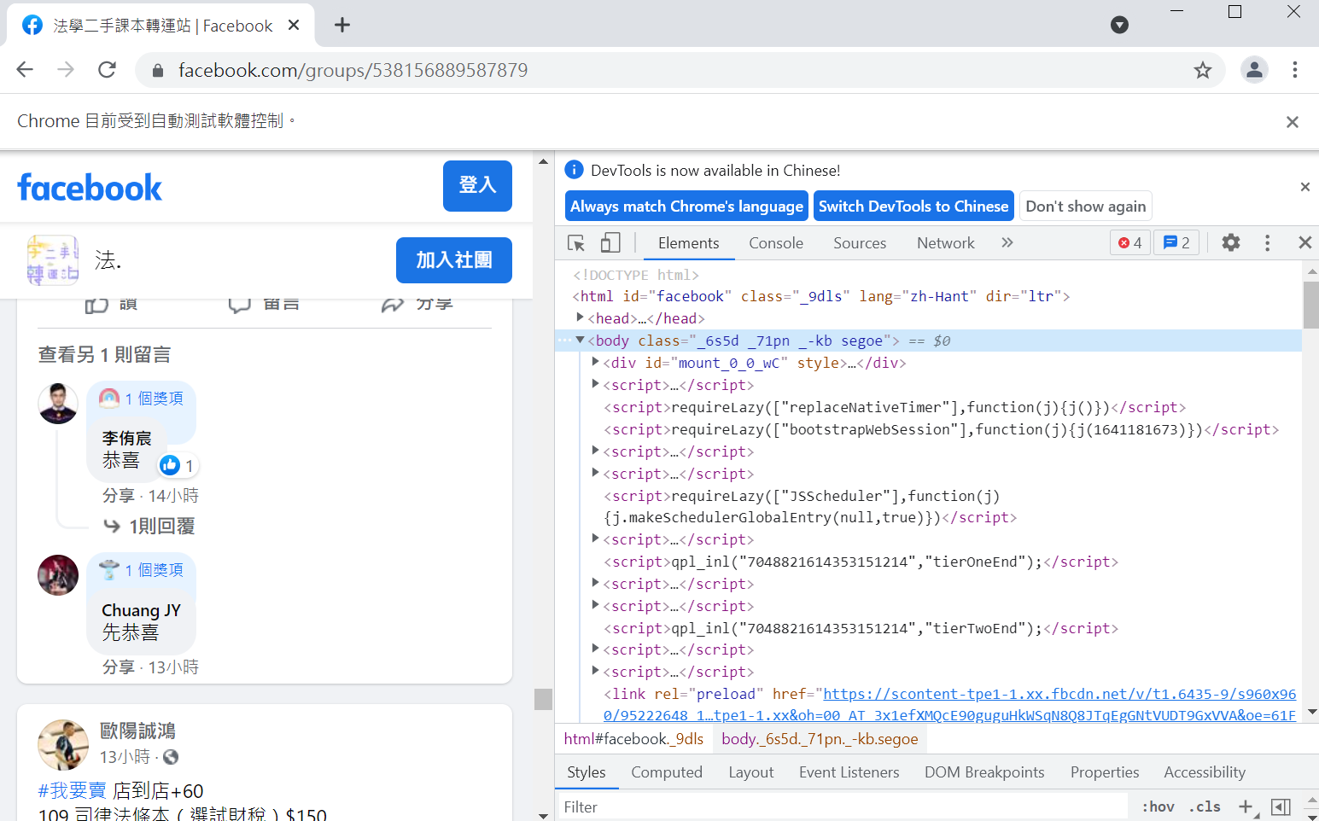
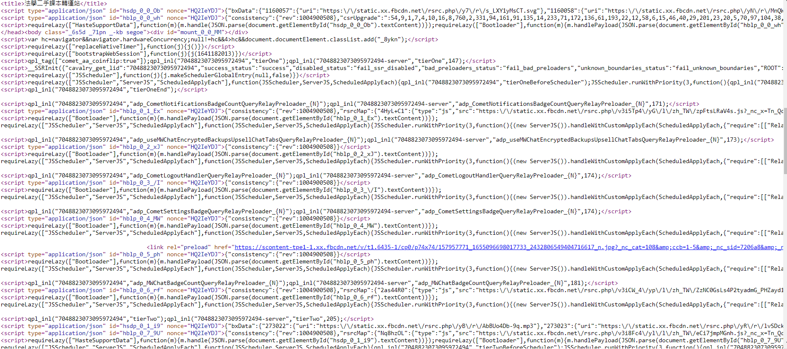
STEP4:分析網頁程式碼
自動點擊網頁按鈕

Slide 12
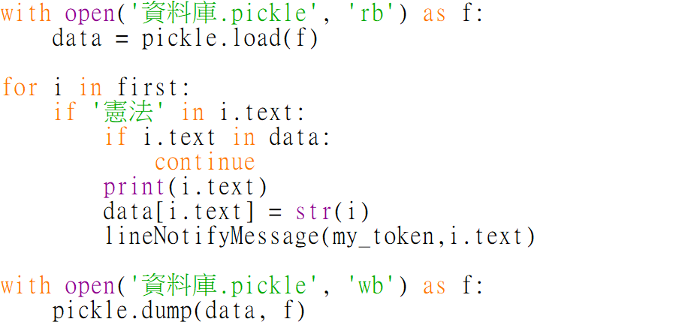
STEP5:鎖定欲搜尋的關鍵字+
建立資料庫
方法與素材
-程式架構

Slide 13
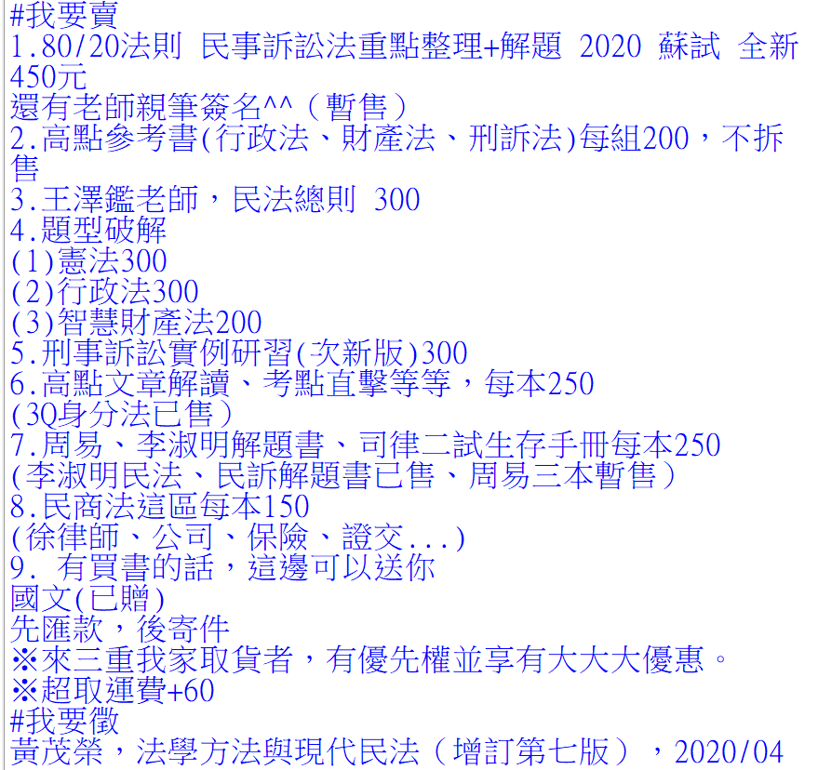
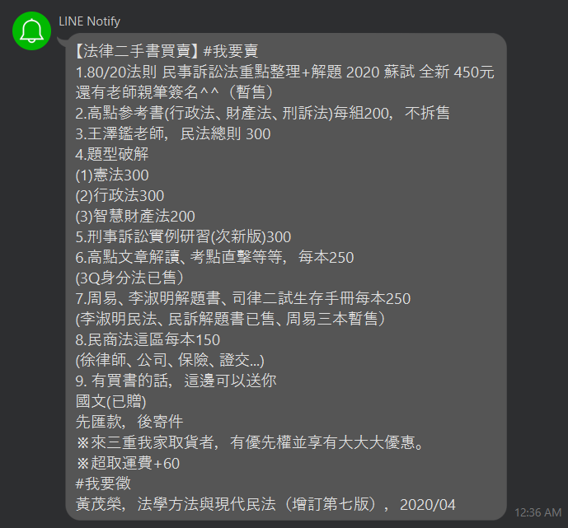
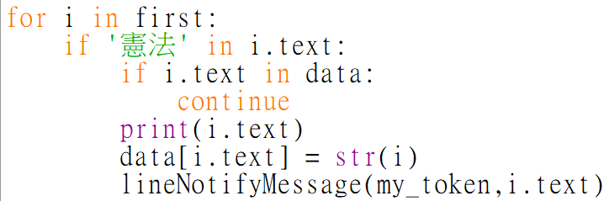
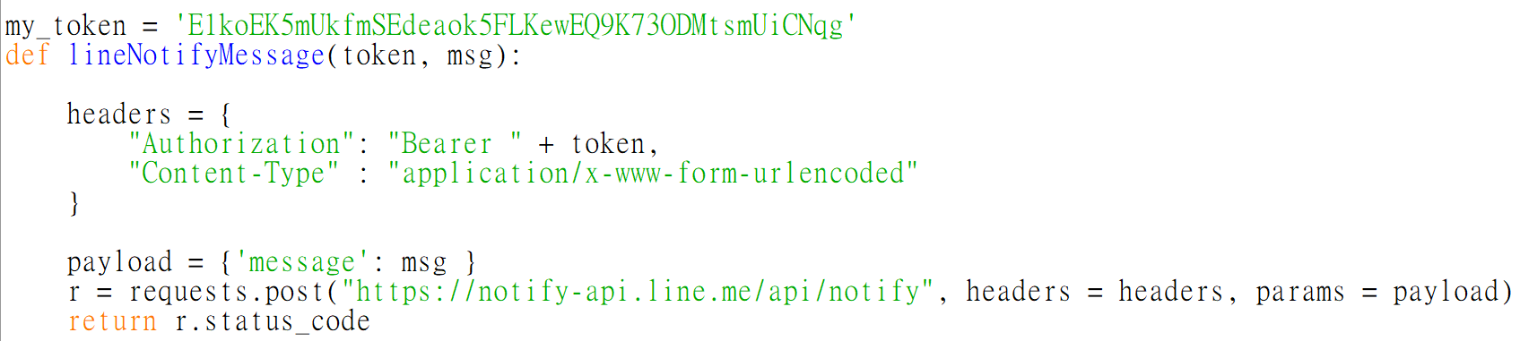
STEP6:將結果傳送至LINE Notify
方法與素材
-程式架構

Slide 14
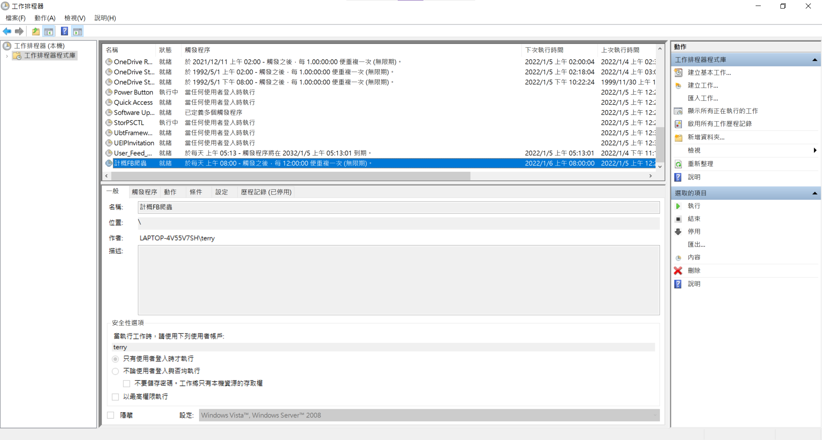
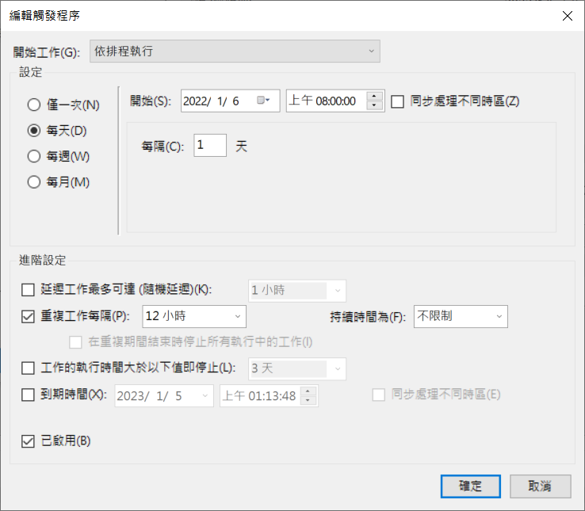
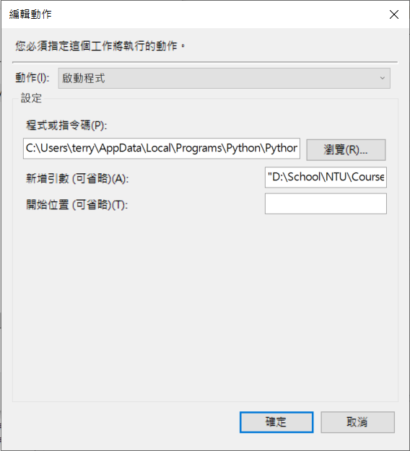
STEP7:利用工作排程器定時執行程式
方法與素材
-程式架構

Slide 15
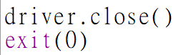
STEP7:關閉視窗
方法與素材
-程式架構

Slide 16
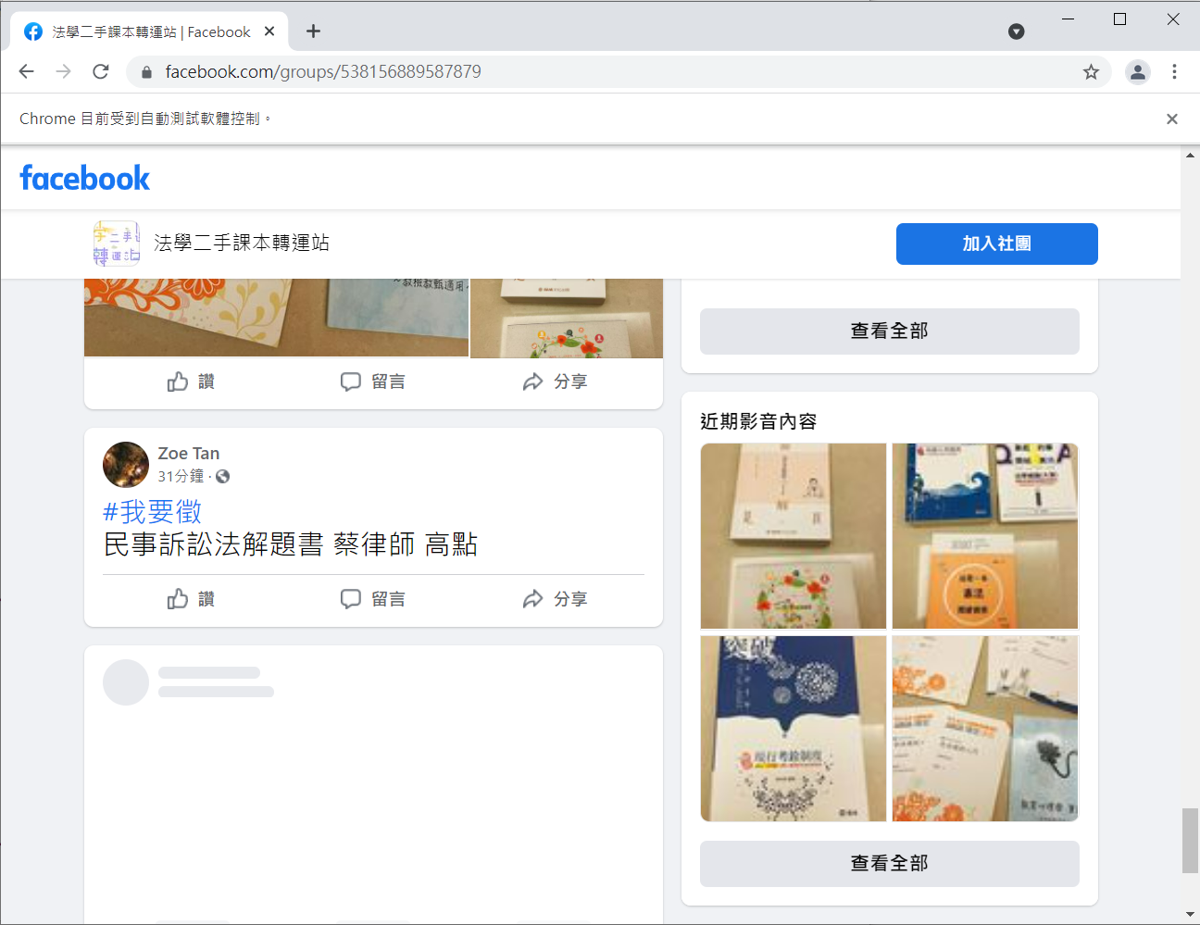
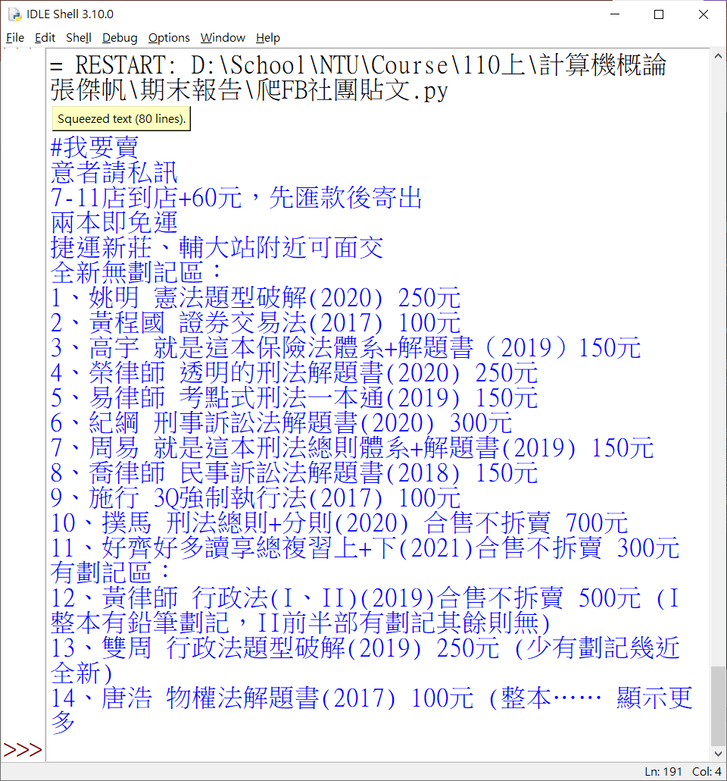
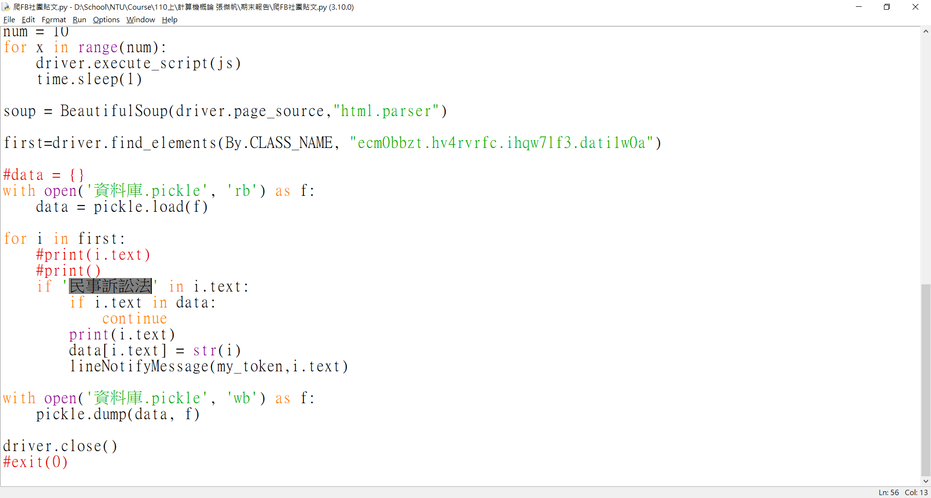
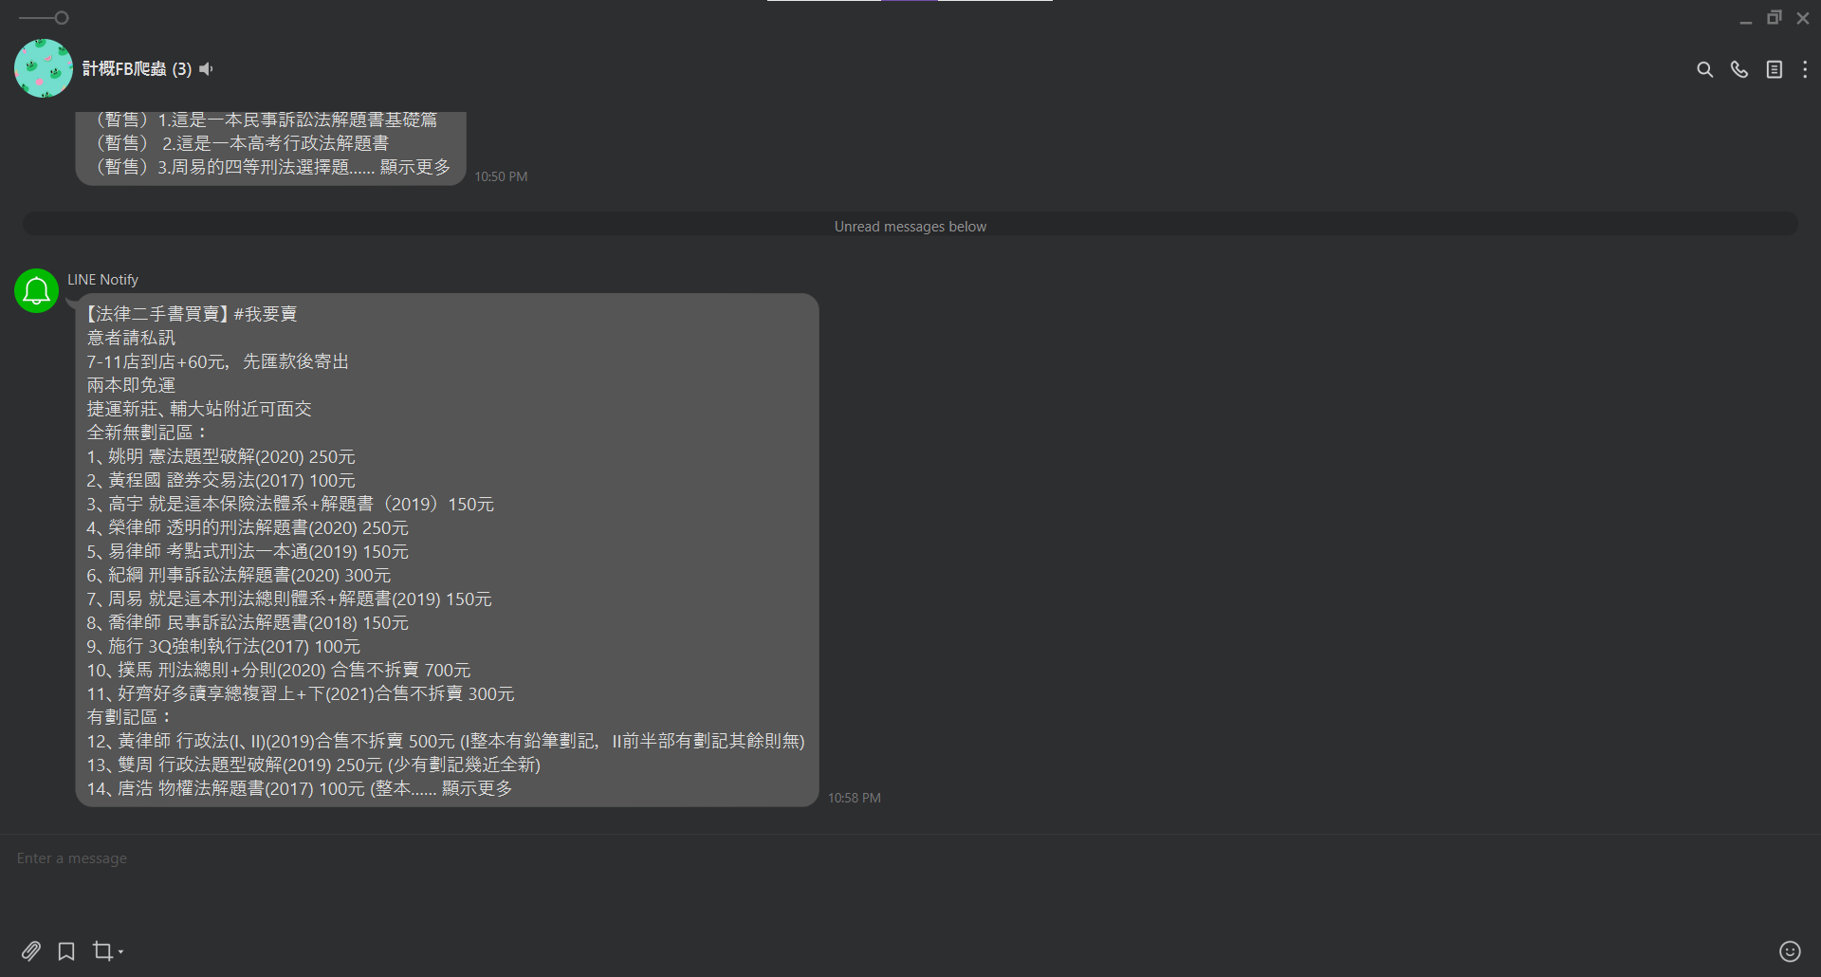
以Shell模式為例
結果
介紹與展示

Slide 17
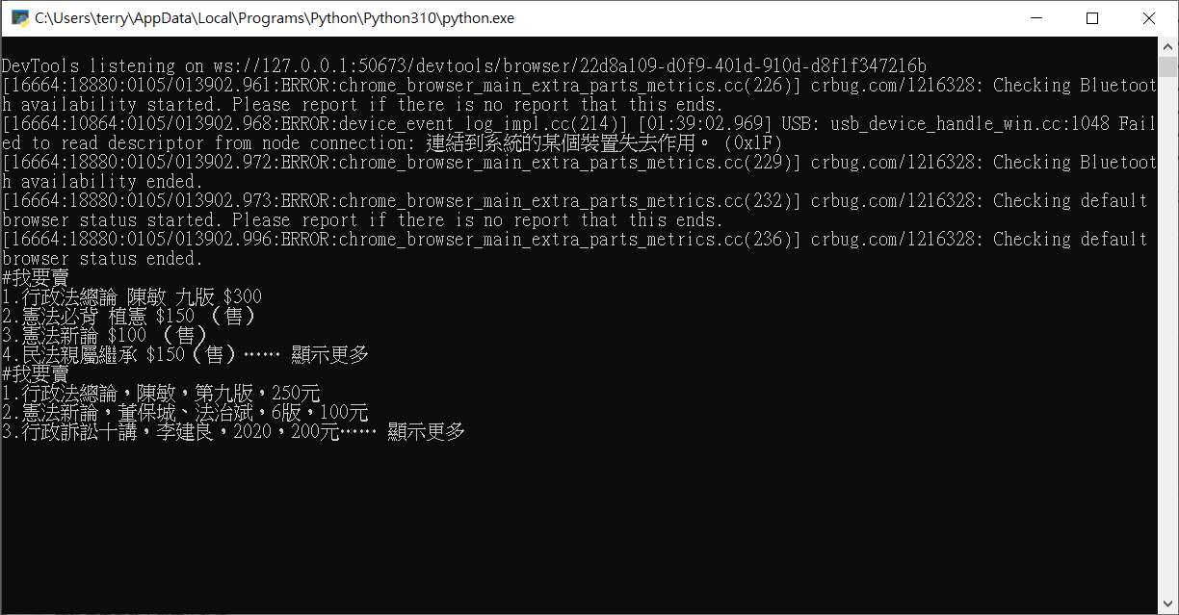

討論與結論
01
click點擊不全
導致爬蟲資料不完全
（衍生問題）
02
Selenium爬蟲速度較慢
03
資料量受限於滑動程度
04
視窗無法正常關閉

Slide 18
01
在Windows Selenium 簡易教學https://northbei.medium.com/%E5%9C%A8windows%E4%B8%8A%E5%AE%89%E8%A3%9Dpython-selenium-%E7%B0%A1%E6%98%93%E6%95%99%E5%AD%B8-eade1cd2d12d
動態網頁爬蟲第二道鎖 — Selenium教學：如何使用find_element(s)取得任何網頁上能看到的內容https:://medium.com/marketingdatascience/%E5%8B%95%E6%85%8B%E7%B6%B2%E9%A0%81%E7%88%AC%E8%9F%B2%E7%AC%AC%E4%BA%8C%E9%81%93%E9%8E%96-selenium%E6%95%99%E5%AD%B8-%E5%A6%82%E4%BD%95%E4%BD%BF%E7%94%A8find-element-s-%E5%8F%96%E5%BE%97%E7%B6%B2%E9%A0%81%E5%85%83%E7%B4%A0-%E9%99%84python-%E7%A8%8B%E5%BC%8F%E7%A2%BC-b66920fc8cab
02
參考資料

Slide 19
03
Selenium Python click()用法及代碼示例
https://vimsky.com/zh-tw/examples/usage/click-element-method-selenium-python.html
04
LINE Notify 訊息推播通知 (Python版)
https://ithelp.ithome.com.tw/articles/10234115
參考資料
05
[Python] 使用 Pickle 模組保存資料（持久化數據）https://clay-atlas.com/blog/2020/03/28/%E4%BD%BF%E7%94%A8-pickle-%E6%A8%A1%E7%B5%84%E4%BF%9D%E5%AD%98-python-%E8%B3%87%E6%96%99/

Slide 20
06
工作排程器--Windows的忠實程序秘書 - iT 邦幫忙https://ithelp.ithome.com.tw/articles/10276390
參考資料

Slide 21
Thank you for listening

